Slide 1
«Логотипы-помощники» в условиях МБОУ СОШ №5 города Мончегорска
Автор
Островец Диана Леонидовна
ученица 10 «А» класса
МБОУ СОШ №5 им. О.И. Семёнова-Тян-Шанского
Научный руководитель
Николаева Татьяна Александровна
учитель изобразительного искусства
МБОУ СОШ №5 им. О.И. Семёнова-Тян-Шанского

Slide 2
Объект исследования: Логотипы-помощники
Предмет исследования: Интерьер школы № 5 для адаптации пятиклассников

Slide 3
Гипотеза:
Оформление дверей кабинетов должны содержать логотипы учебных предметов
Цель:
Создание логотипов-помощников в интерьере школы для успешной адаптации пятиклассников

Slide 4
Задачи:
1. Изучить варианты логотипов, предложенные интернет- ресурсами.
2. Выбрать подходящие по концепту логотипы и нарисовать эскизы.
3. Провести опрос среди учащихся.
4. Проанализировать и оценить результаты проделанной работы.
Методы:
поисковый-работа с информацией
анкетирование
наблюдение.

Slide 5
Определения, терминология
Логотипы- - это уникальный графический знак, эмблема или символ, который используется для узнавания бренда и является ключевым элементом фирменного стиля компании, организации, продукта или спортивной команды.
Логотип (греч. λόγος» [ло́гос] — «слово» и «τύπος» [ти́пост] — «отпечаток») – Впервые это слово стало использоваться в печатном деле, где означало типографскую литеру, на которой было нанесено целое слово — в отличие от лигатур, на которых было нанесено лишь сочетание двух-трёх букв.
Логотип - это уникальный графический знак, эмблема или символ, который используется для узнавания бренда и является ключевым элементом фирменного стиля компании, организации, продукта или спортивной команды.

Slide 6
Виды логотипов
Графические логотипы
Комбинированные логотипы
Текстовые логотипы

Slide 7
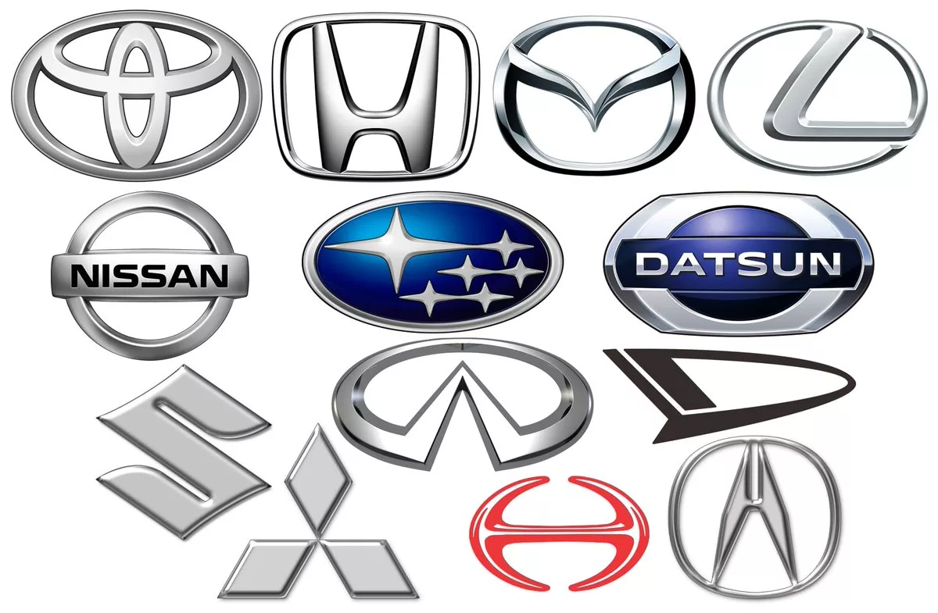
Примеры логотипов
Логотипы компаний
Логотипы машин
Логотипы спортивных команд

Slide 8
Вопросы, которые были заданы во время анкетирования учащимся
1. Легко ли вам было бы ориентироваться в учебных кабинетах?
2. Могут ли вам оказать помощь помощники логотипы?

Slide 9
Результаты анкетирования

Slide 10
Результаты анкетирования

Slide 11
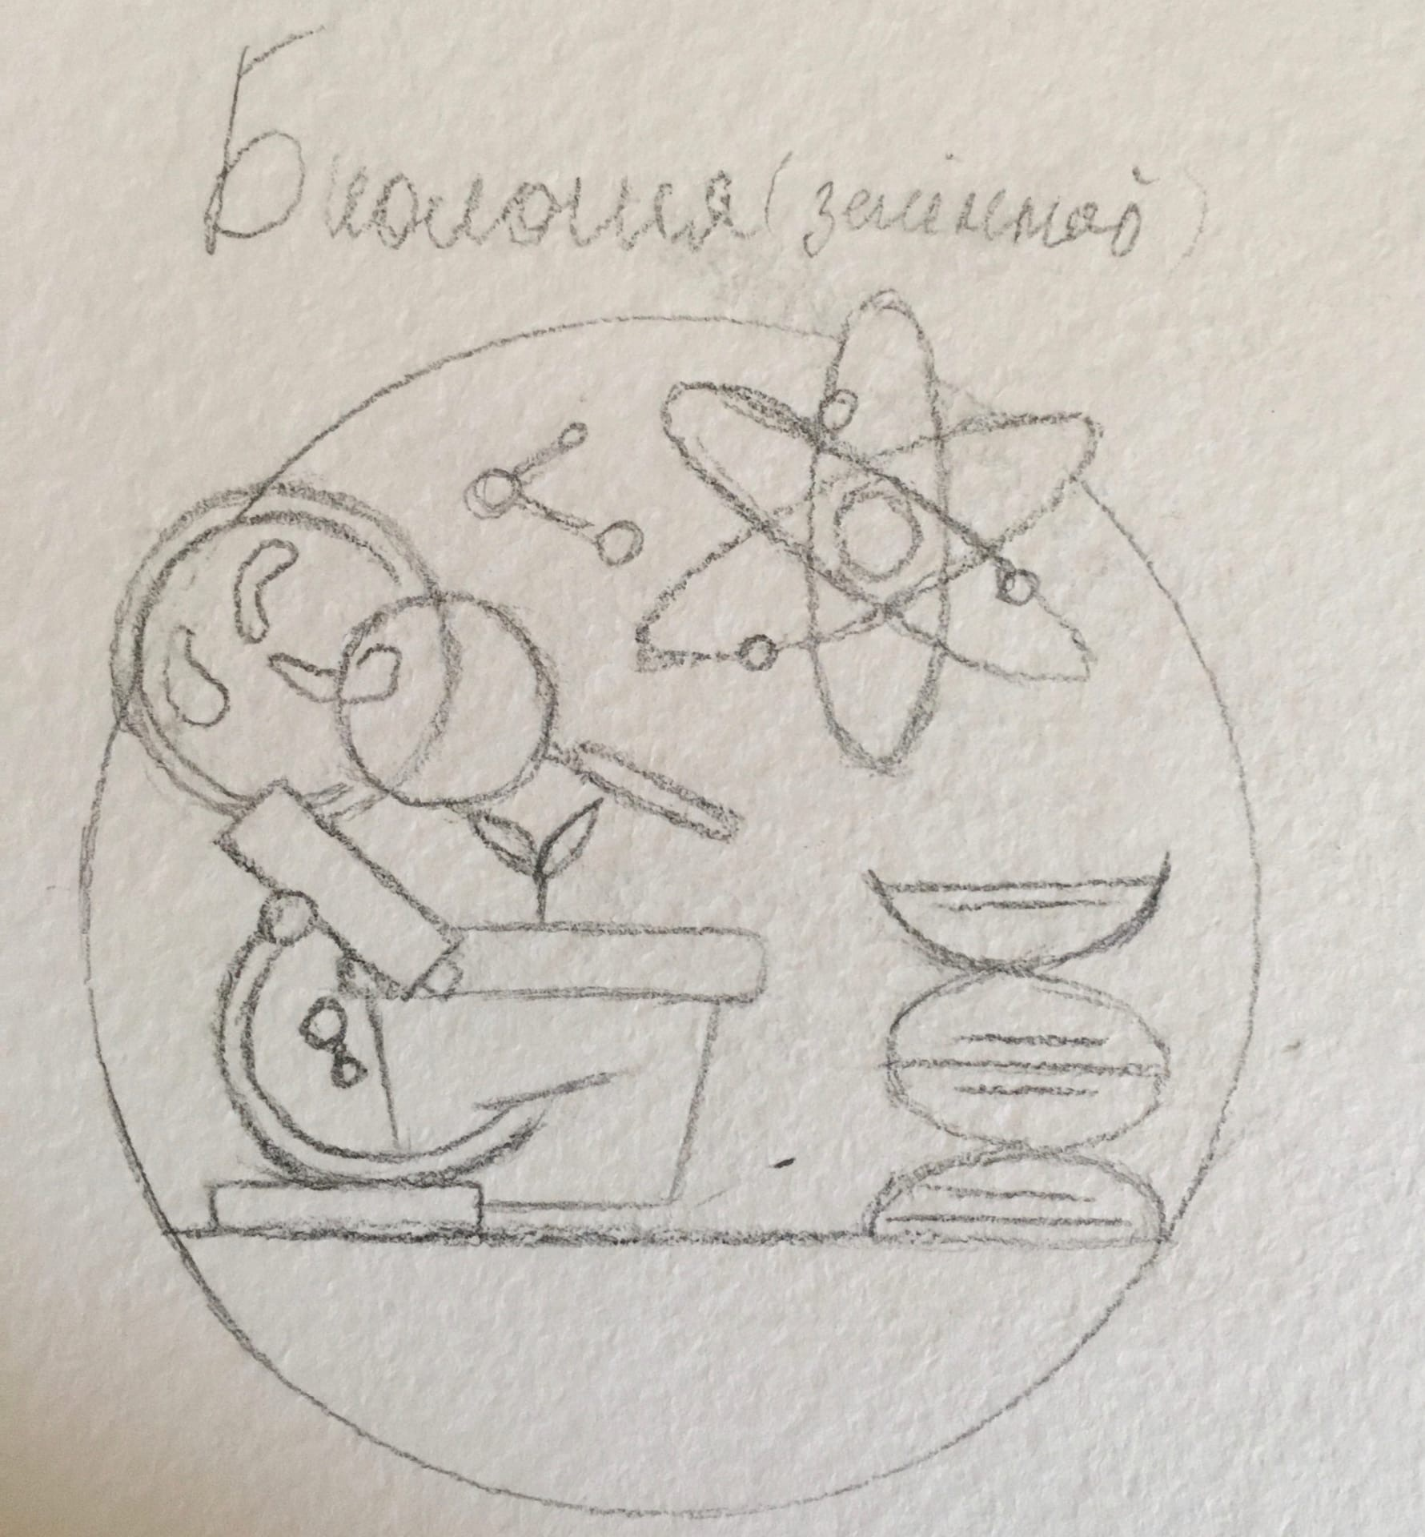
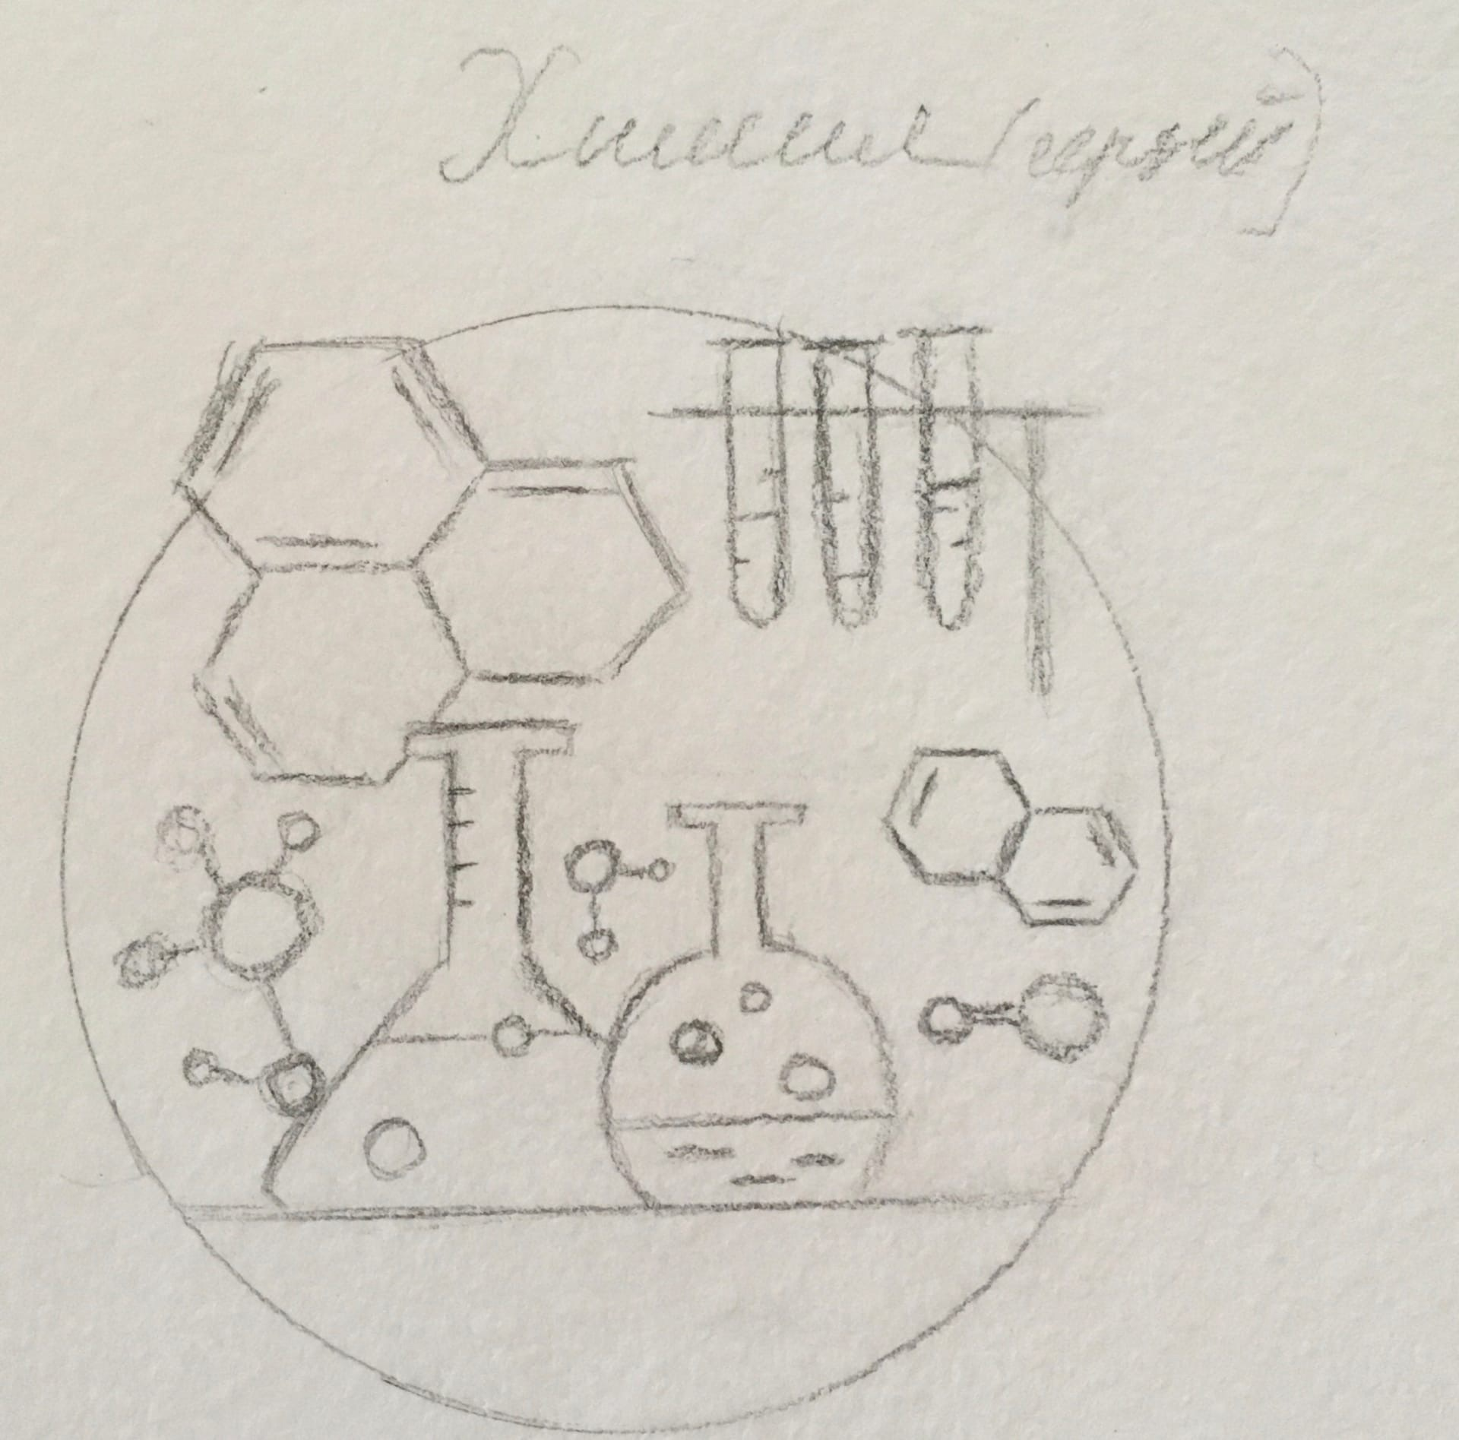
Эскизы логотипов- помощников
Биология
Химия

Slide 12
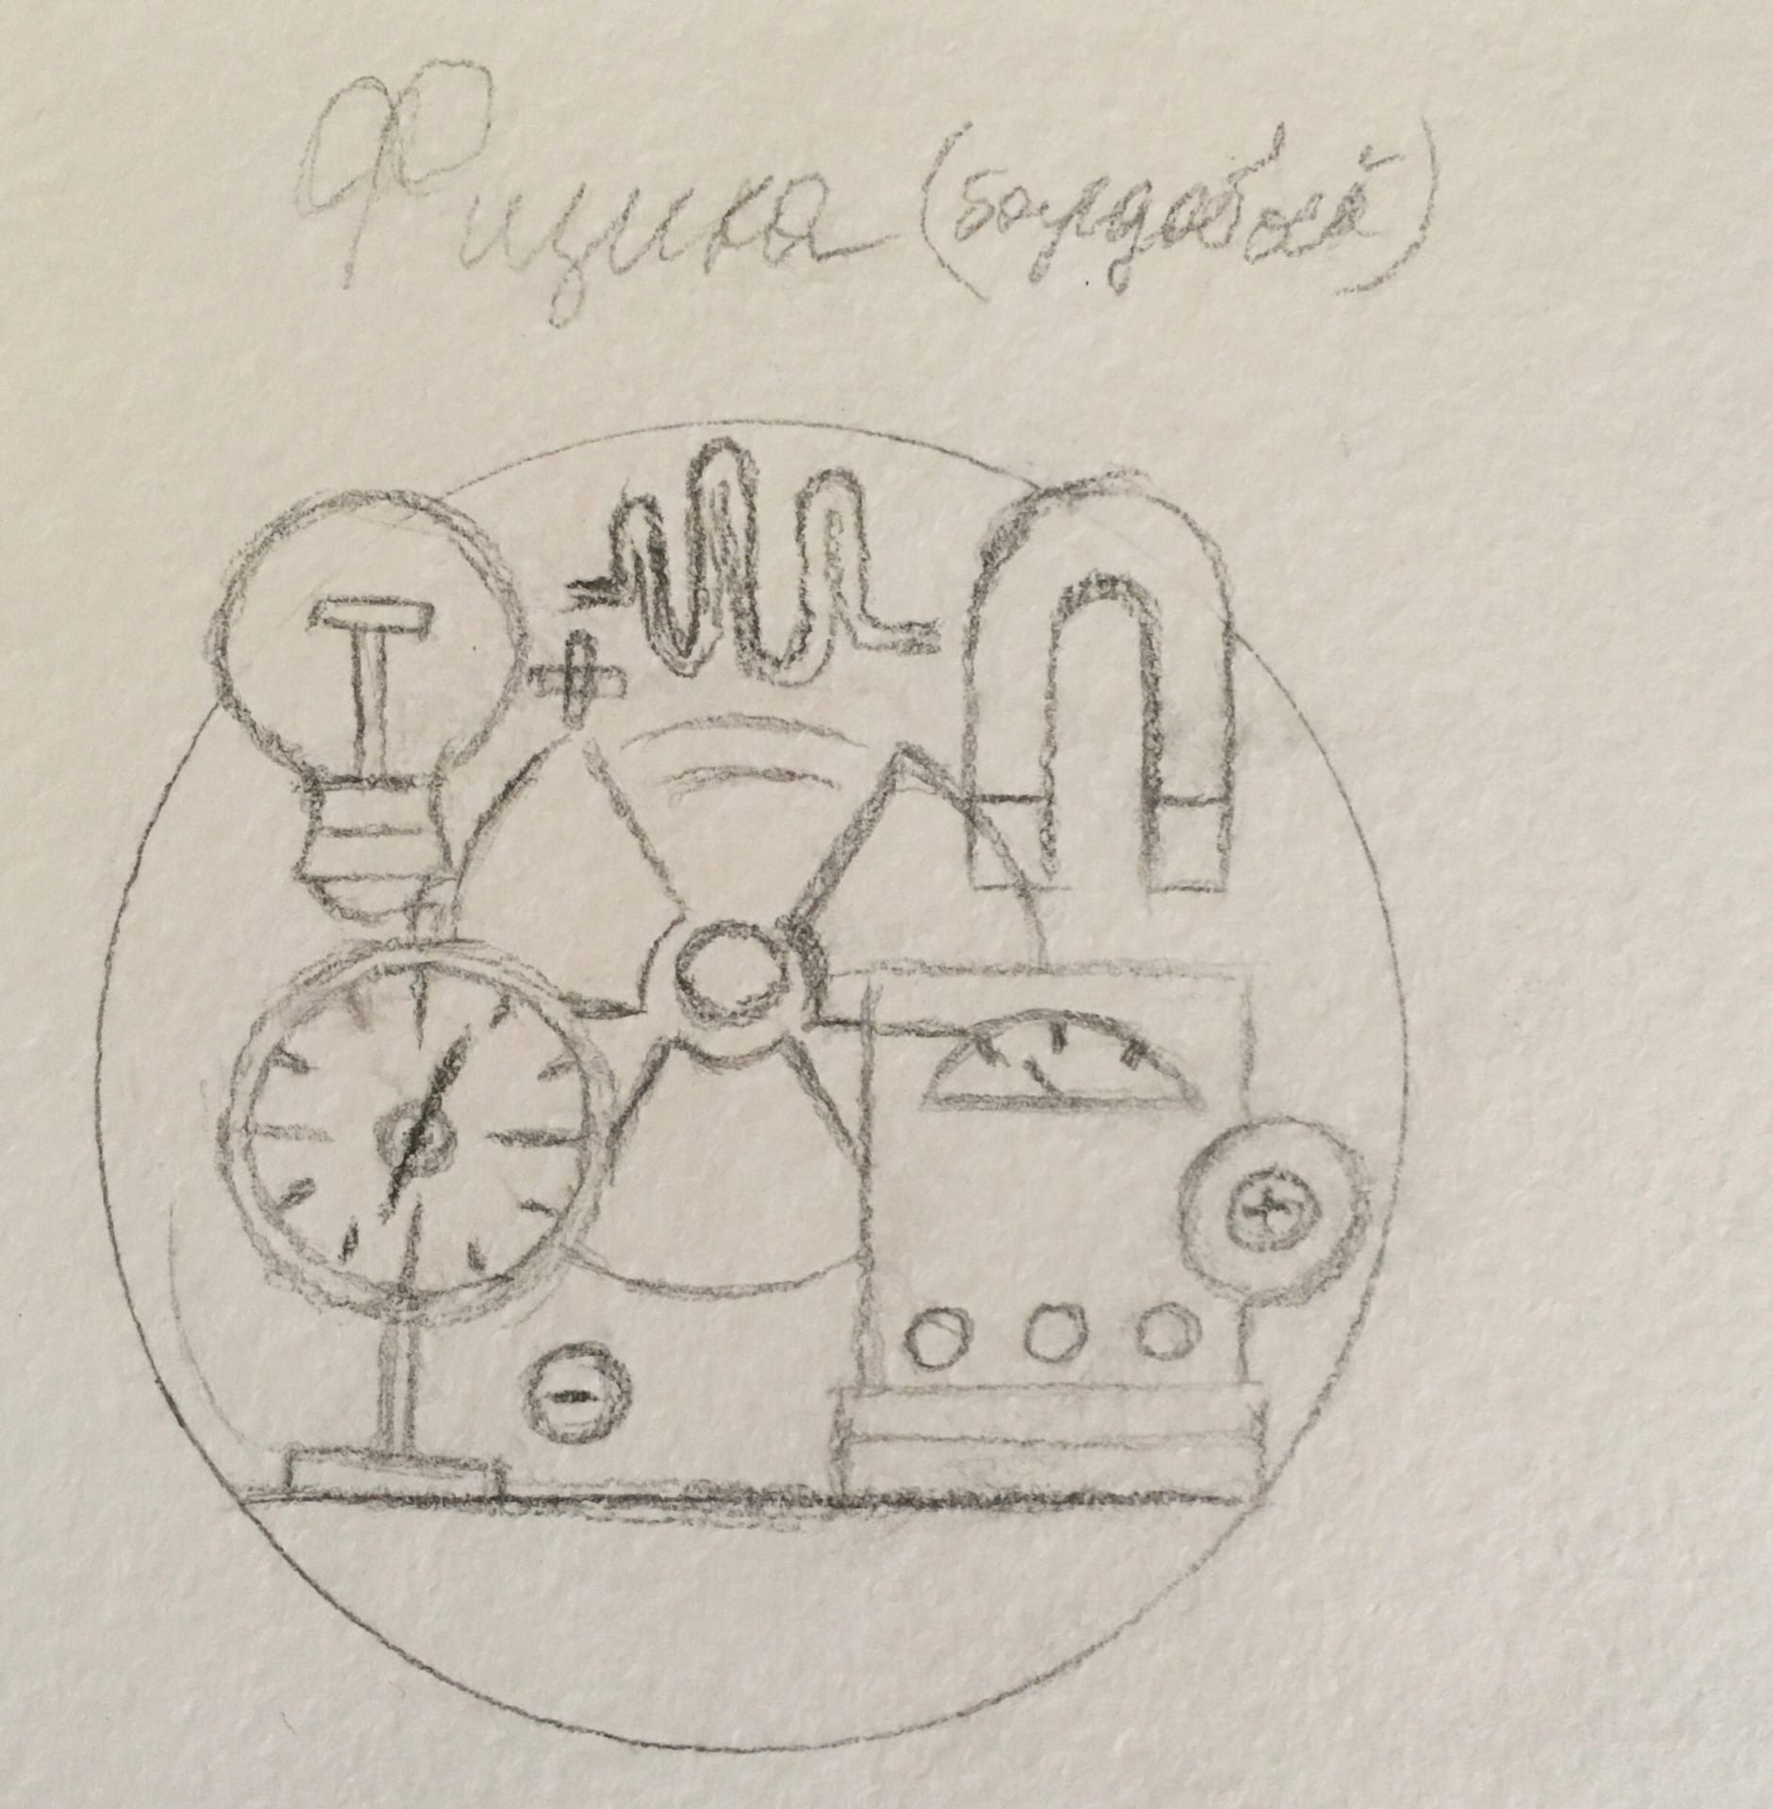
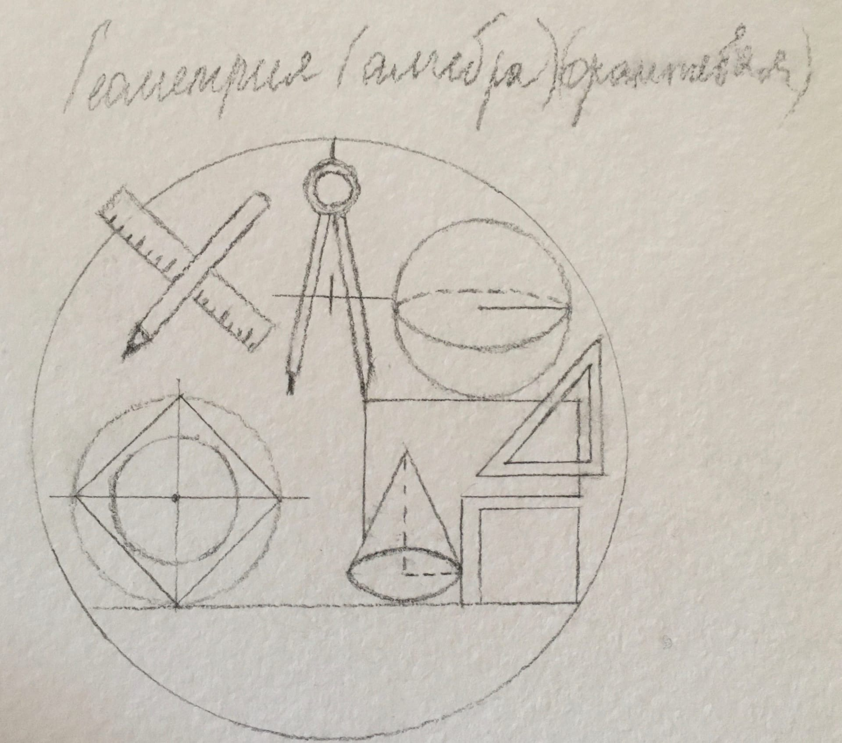
Физика
Математика

Slide 13
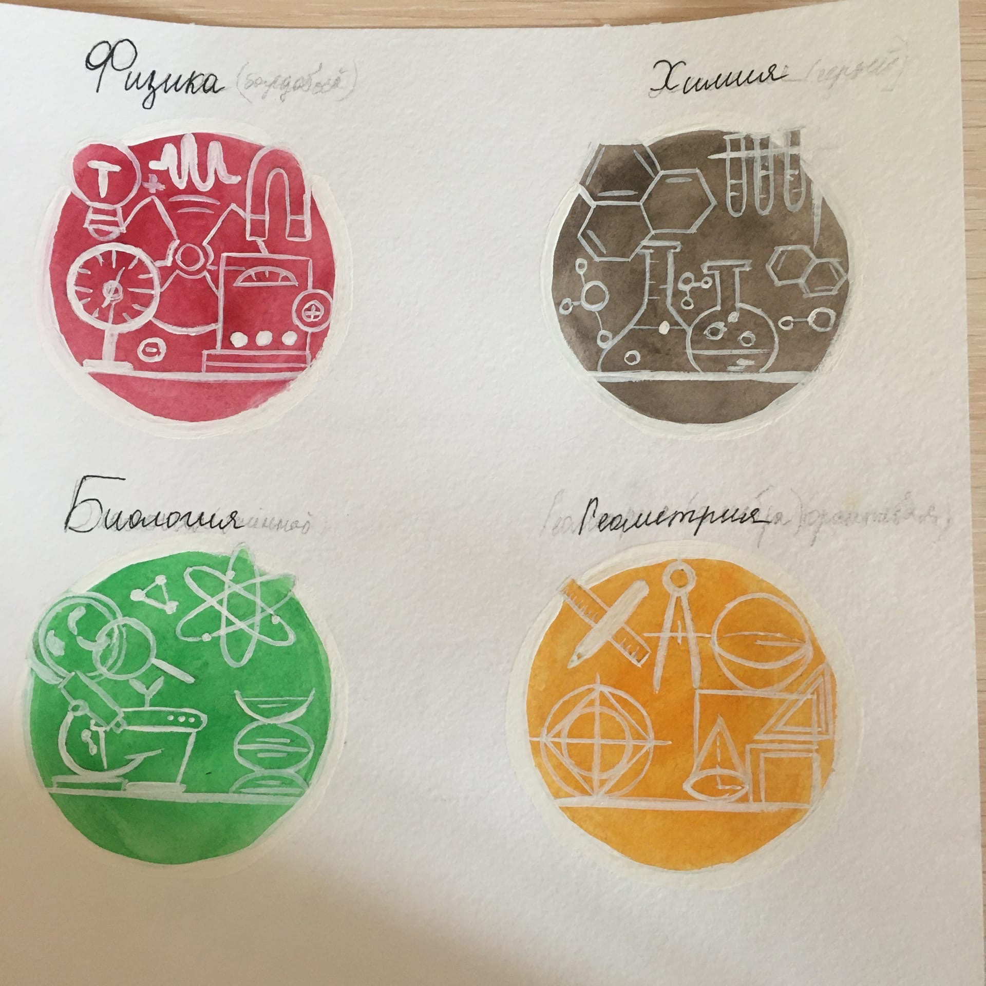
Эскизы в цвете

Slide 14
Практическая значимость ИП
Практическая значимость состоит в том, что результаты проекта могут быть использованы в качестве эскизов логотипов-помощников в МБОУ СОШ 5.

Slide 15
Литература и интернет - ресурсы
Литература:
1. Высоцкая, П. И. Разработка и исследование методики создания фирменного стиля детской студии искусств с учетом возрастной психологии детей и современных тенденций в педагогике / П. И. Высоцкая. — Текст : непосредственный // Молодой ученый. — 2017. — № 34 (168). — С. 90-96.- Режим доступа: https://moluch.ru/archive/168/45440/
2. Шайхутдинов, Д. А. Разработка сервиса распознавания брендовых лейблов / Д. А. Шайхутдинов. — Текст : непосредственный // Молодой ученый. — 2015. — № 12 (92). — С. 48-57.- Режим доступа: https://moluch.ru/archive/92/20412/
Интернет-ресурсы:
1. https://ru.wikipedia.org/wiki/Референс\
2. https://logotipper.ru/slovarik/chto-takoe-logotip-zachem-nuzhen/
3. https://prostudio.ru/journal/logo/

Slide 16
Спасибо за внимание!

